Slide 1
Gerenciando Kubernetes com Terraform e as vantagens de não utilizar o Helm
2023-05-19 Marcos.Diez@moduscreate.com

Slide 2

SOBRE MIM
Bacharel em Ciência da Computação
DevOps da ModusCreate.com (Empresa de Consultoria Remota nos EUA)
Certificado pela AWS
https://github.com/marcosdiez/
Pull Requests relevantes para esta palestra:
Minikube (mais de 10)
Kubernetes Dashboard (mais de 35)
terraform-provider-kubernetes
terraform-provider-aws

Slide 3

SOBRE A MODUS CREATE
Modus Create é uma empresa de consultoria digital. Nós oferecemos serviços de consultoria estratégica e desenvolvimento completo de produtos.
É um lugar fantástico de trabalhar.
Estou lá a 6 anos e adorando!
Trabalho 100% remoto.
Escritórios nos EUA, Costa Rica e Romênia.
Mais de 500 pessoas no mundo.
Grande quantidade de talentos.
Mais de 15 tipos de vagas de emprego disponíveis (em 2023-05-10)
Nos pagam 4 dígitos cada vez que uma indicação nossa é contratada.
ELES INVESTEM NO TIME
Pagaram pela minha certificação AWS
Transporte e Hospedagem para conferências, inclusive esta!
moduscreate.com

Slide 4
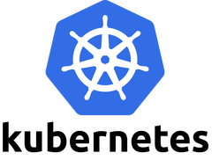

Quem conhece e ?

Slide 5
KUBERNETES, TERRAFORM SEM HELM
Agnóstico em relação a nuvem
É um mito, mas...
É um padrão!
Na prática é agnóstico ao empregado e ao empregador.
Uma pessoa que trabalha com K8S na Azure pode fácilmente trocar de emprego para K8S na AWS

Slide 6
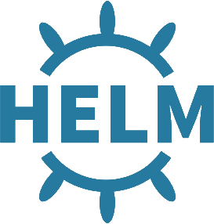
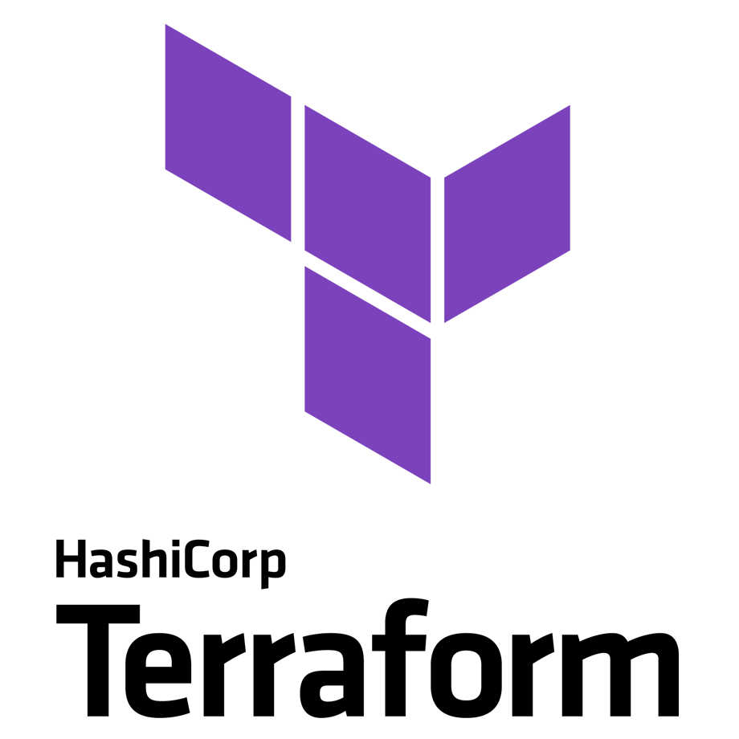

Quem conhece e ?

Slide 7
HELM VS TERRAFORM
VS

Slide 8
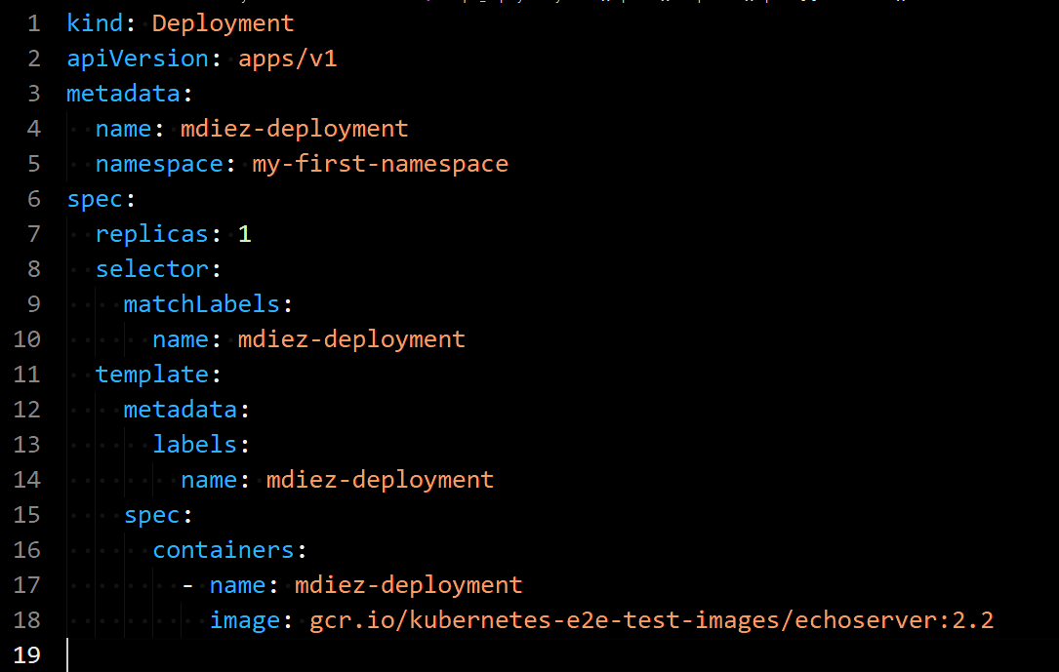
deployment.yaml

Slide 9
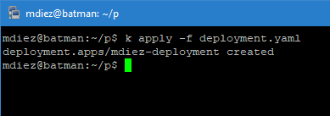
KUBERNETES, TERRAFORM SEM HELM

Slide 10
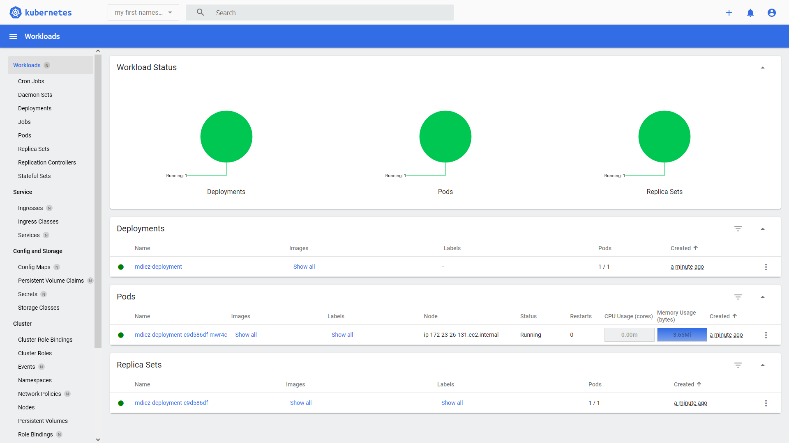
Kubernetes, AWS, ALBs, Terraform and no Helm

Slide 11
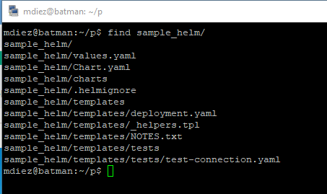
helm upgrade -n my-first-namespace --install sample ./sample_helm

Slide 12
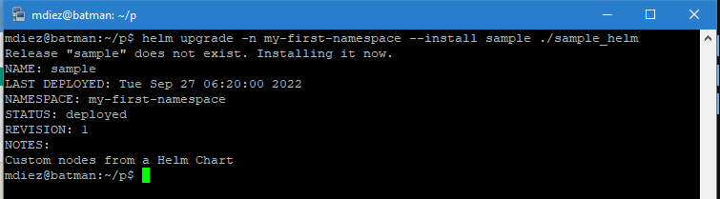
helm upgrade -n my-first-namespace --install sample ./sample_helm

Slide 13
KUBECTL VS HELM
Kubectl é mais simples
Helm utiliza uma linguagem de template (um pouco confusa)
Helm lembra o que ele criou (pois tem estado), então pode destruir objetos que se tornam desnecessários
Helm torna fácil ter variáveis diferentes por ambiente (prod/stage/qa/dev etc...)

Slide 14
LIMITAÇÕES DO HELM
So manipula objetos do K8S (Nada de AWS/Google/Azure/GitHub/Okta/Jenkins/etc)
Não permite você ver as modificações que serão feitas*
Sim, você ver o template que será gerado, mas não o diff em si.
As vezes ele perde a sincronia, o que causa “stack traces”
História de Horror (real):
Uma vez foi decidido que o namespace k8s não seria mais gerencial do pelo Helm
Logo, o namespace.yaml foi apagado
Quando rodamos o helm em produção, ele removeu o namespace.
E com isso TODOS os objetos (pods/deployments/etc) de produção
Não é culpa do Helm. Ele fez o que mandamos. Mas... É uma faca muito afiada para o dia a dia
Foi uma longa noite. Nunca mais!

Slide 15
TERRAFORM
Pode manipular objetos do K8S, AWS, Google Cloud, Azure, GitHub, Okta e praticamente qualquer outro, ao mesmo tempo!
Te mostra EXATAMENTE o que será modificado. Inclusive se o objeto será destruído e recriado ou não.
Objetos do K8S no terraform são praticamente 1 x 1 com YAMLs do K8S.
Existe uma ferramenta open source que converte (https://github.com/sl1pm4t/k2tf).
Veja a diferença entre o deployment.tf para deployment.yaml

Slide 16
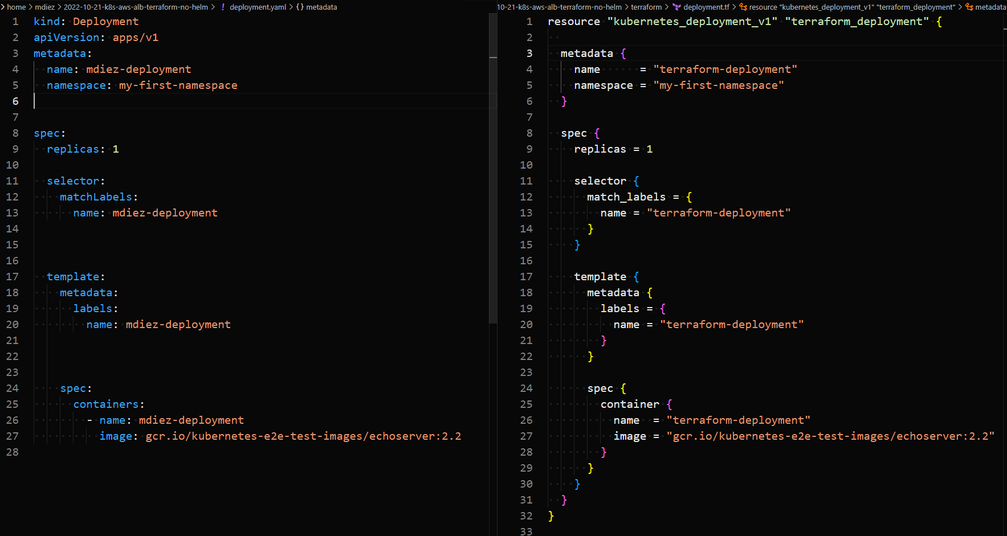
Kubectl vs helm

Slide 17
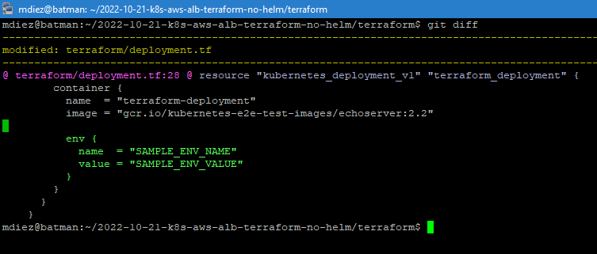
TERRAFORM Vamos adicionar variáveis de ambiente ao nosso deplyment!

Slide 18
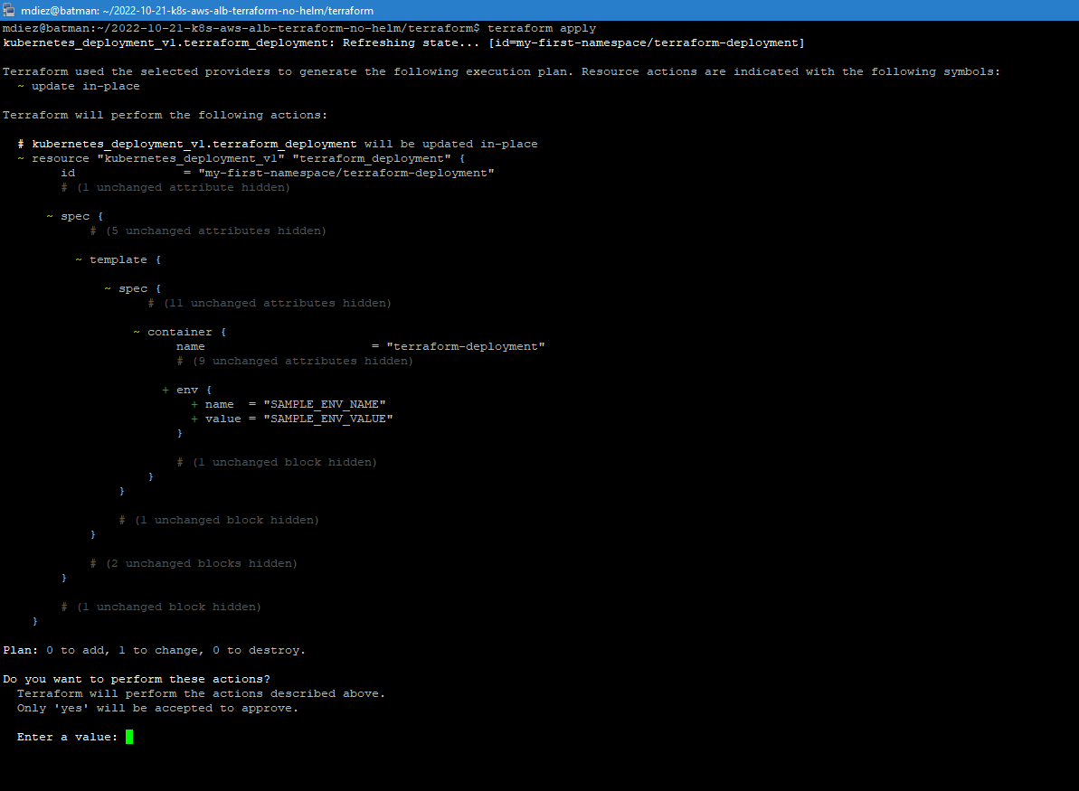

Slide 20
TERRAFORM
A confirmação do que será modificado não tem preço!
Mas ele faz mais que isso, ele integra com todo o resto da sua infraestrutura:
Sua nuvem
Seu DNS
Jenkins
Active Directory
Kong
Qualquer outra coisa aqui: https://registry.terraform.io/browse/providers
Tudo que você escrever!

Slide 21
TERRAFORM + HELM
As vezes você vai usar um projeto que já existe distribuído com Helm
Camunda
K8S Dashboard
Prometheus
Grafana
Neste caso, sugiro o uso do Helm Provider para Terraform

Slide 22
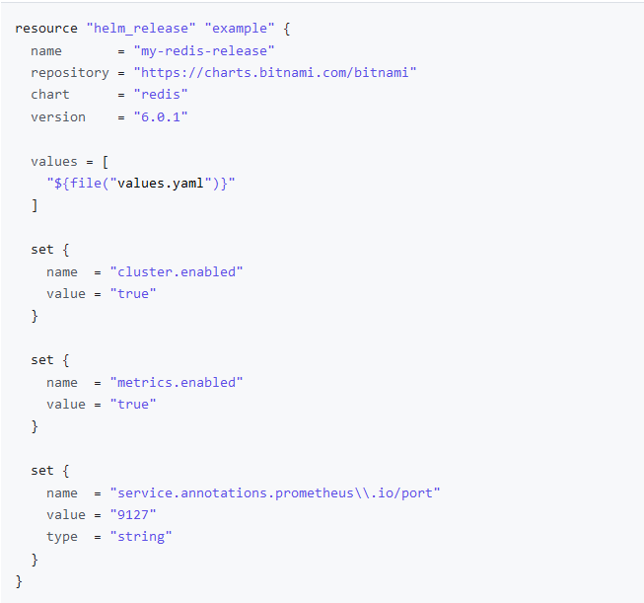

Slide 23
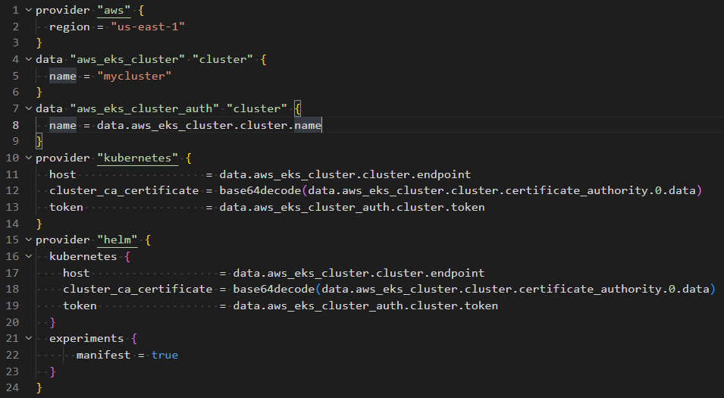

Slide 24

Perguntas
https://github.com/marcosdiez/presentations
(os slides desta palestra estão disponíveis aqui)
https://moduscreate.com/careers/

Slide 25
moduscreate.com

